Slide 1
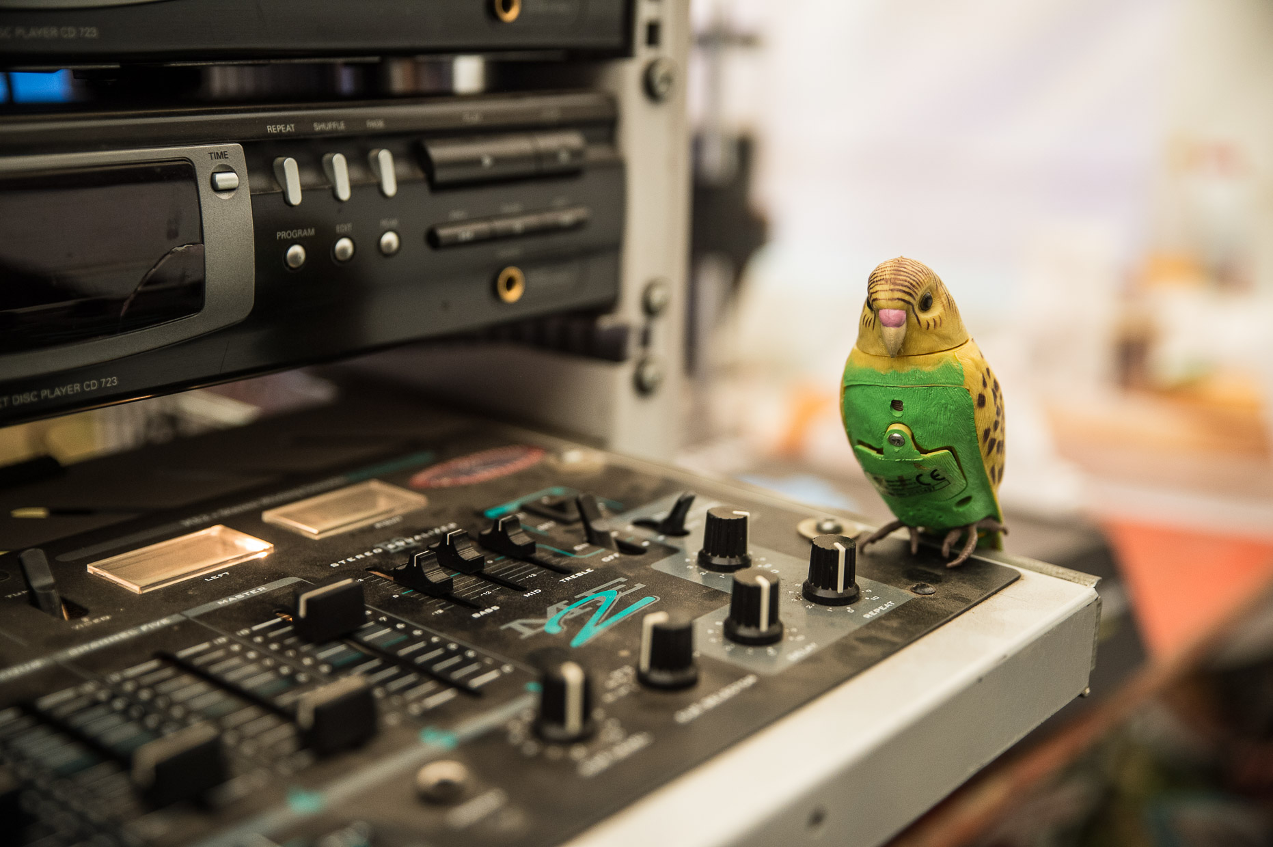
Gamelle Trophy 2019
Mise ne place d’un système de gestion du volume d’un karaoké en fonction de la vitesse de rotation d’un axe.

Slide 2
Table des matières
Le Gamelle Trophy
Le poste
Code et fonctionnement
Conclusion
Q&A

Slide 3

LE Gamelle Trophy
Le Gamelle Trophy
Le poste
Code et Fonctionnement
Conclusion
Q&A
Évenement inter-troupes qui existe depuis 1987
But ? Être le meilleur et s’amuser =)
Grand Terrain de Jeu de 1500 ha
90 unités, 3000 personnes
Orientation => Balises => Points
Postes => Épreuves en fonction d’un thème => Points (réalisés par chaque staff)
Jeu entre patrouilles => Points
Quêtes => Points
Classements et coupes

Slide 4
Le Poste
Gamelle Trophy
Le poste
Code et Fonctionnement
Conclusion
Q&A
Époque: Révolution industrielle
Les ouvriers sont fatigués de leur semaine de travail et veulent s’amuser, il faut les divertir
4 vélos -> Faire fonctionner le système en pédalant
Un karaoké -> 2 chanteurs
Plus les scouts pédalent, plus le volume est fort.
Complexité ? 4 vélos sur un seul axe et système pour récupérer la vitesse

Slide 5
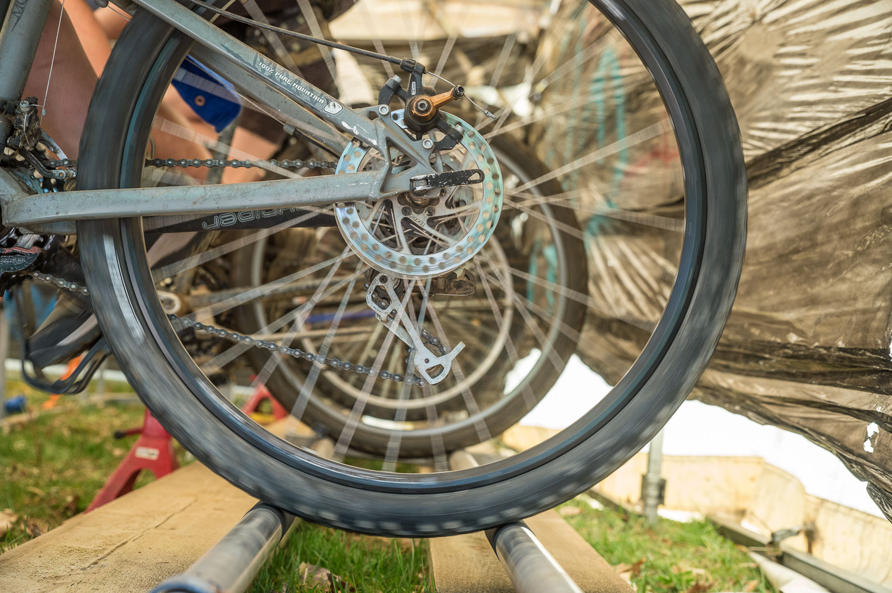
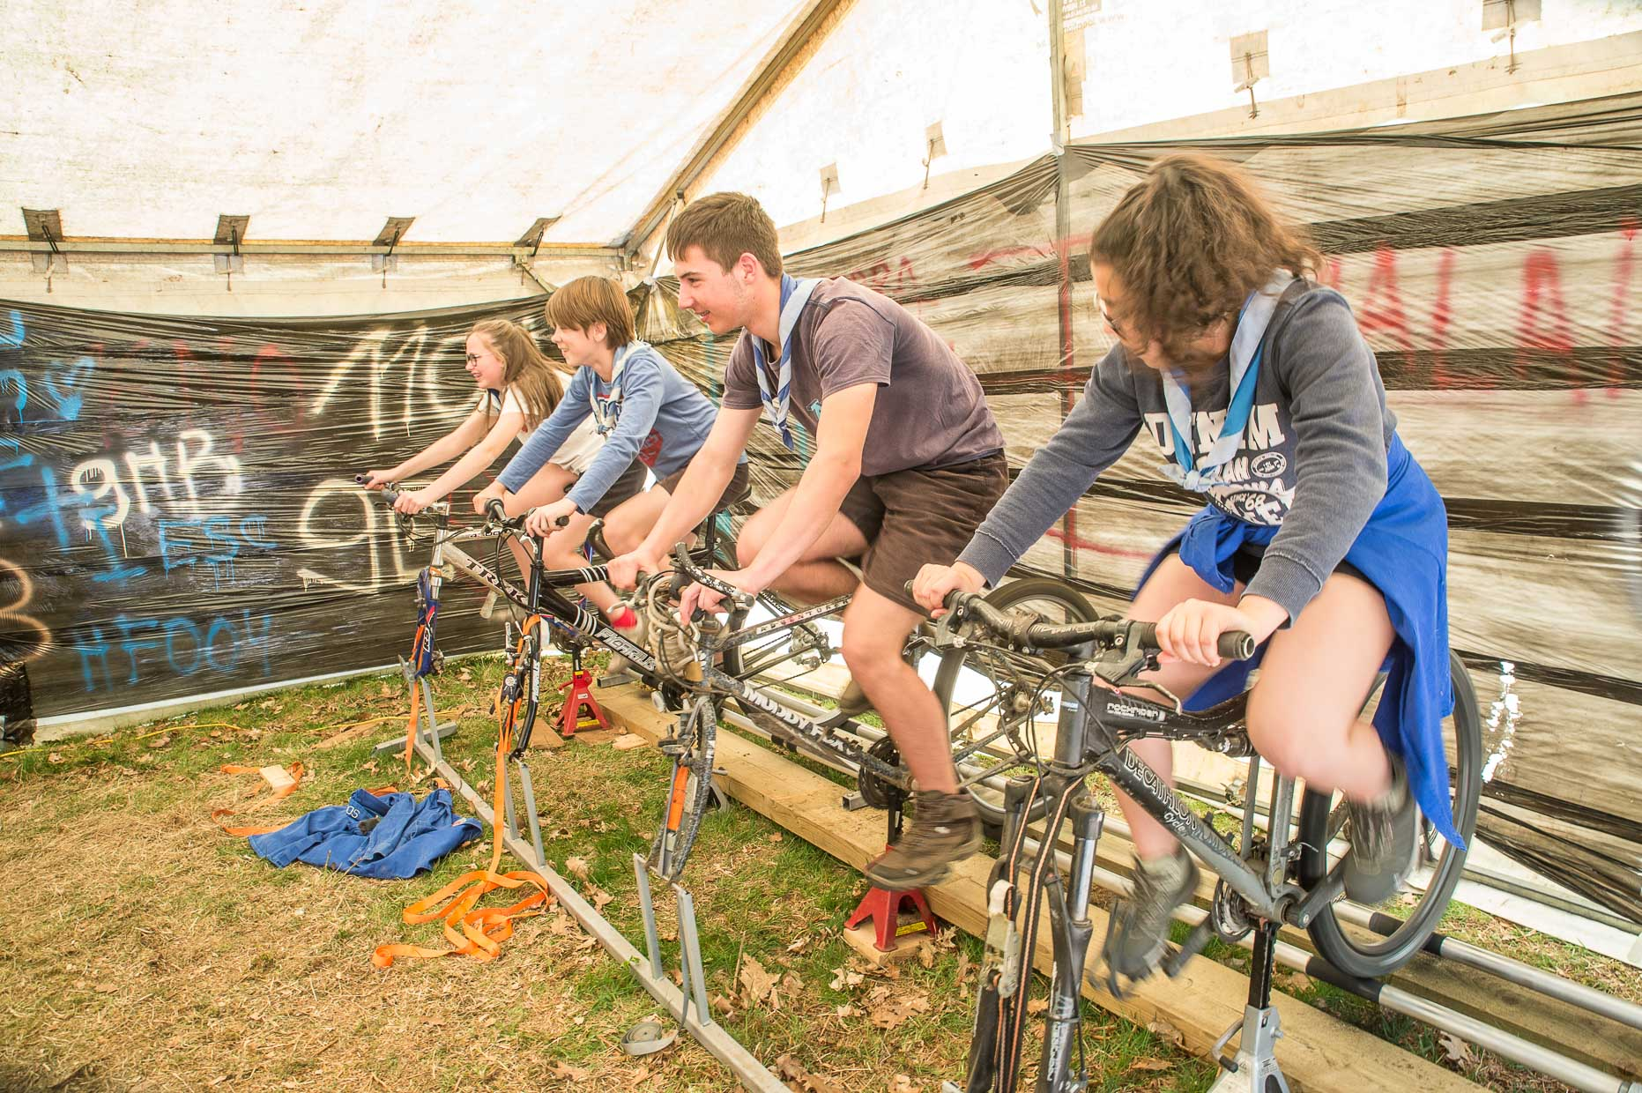
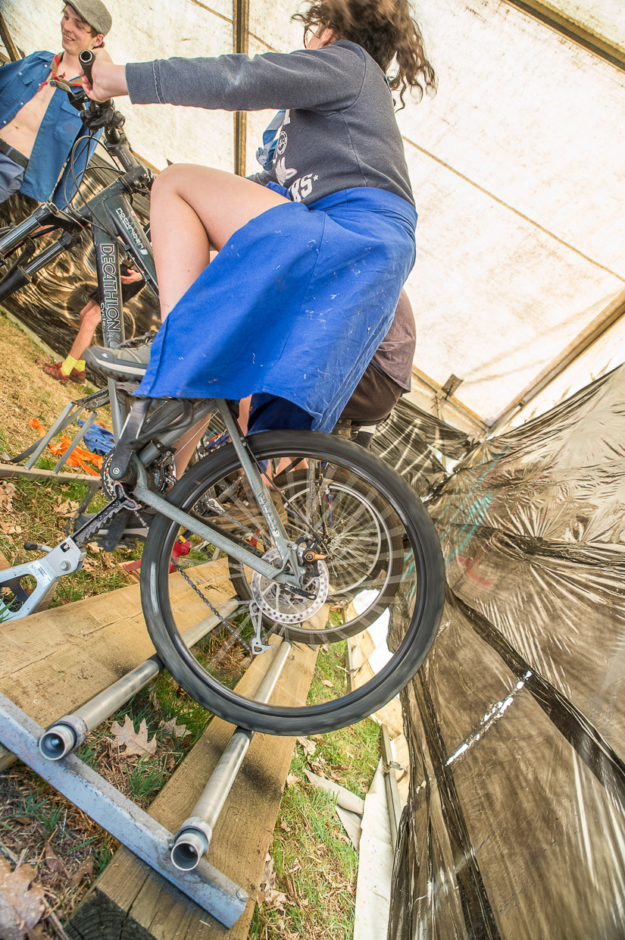
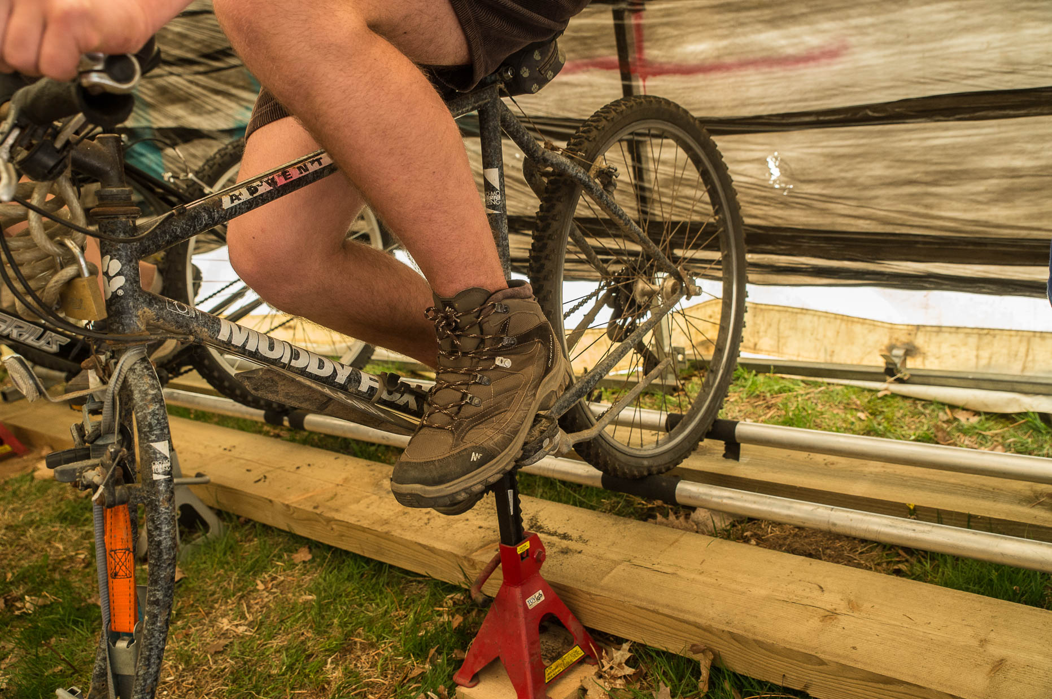
Le Poste
Gamelle Trophy
Le poste
Code et Fonctionnement
Conclusion
Q&A

Slide 6
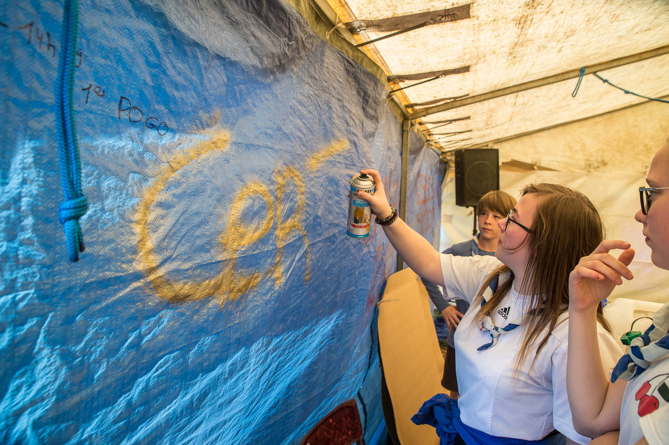
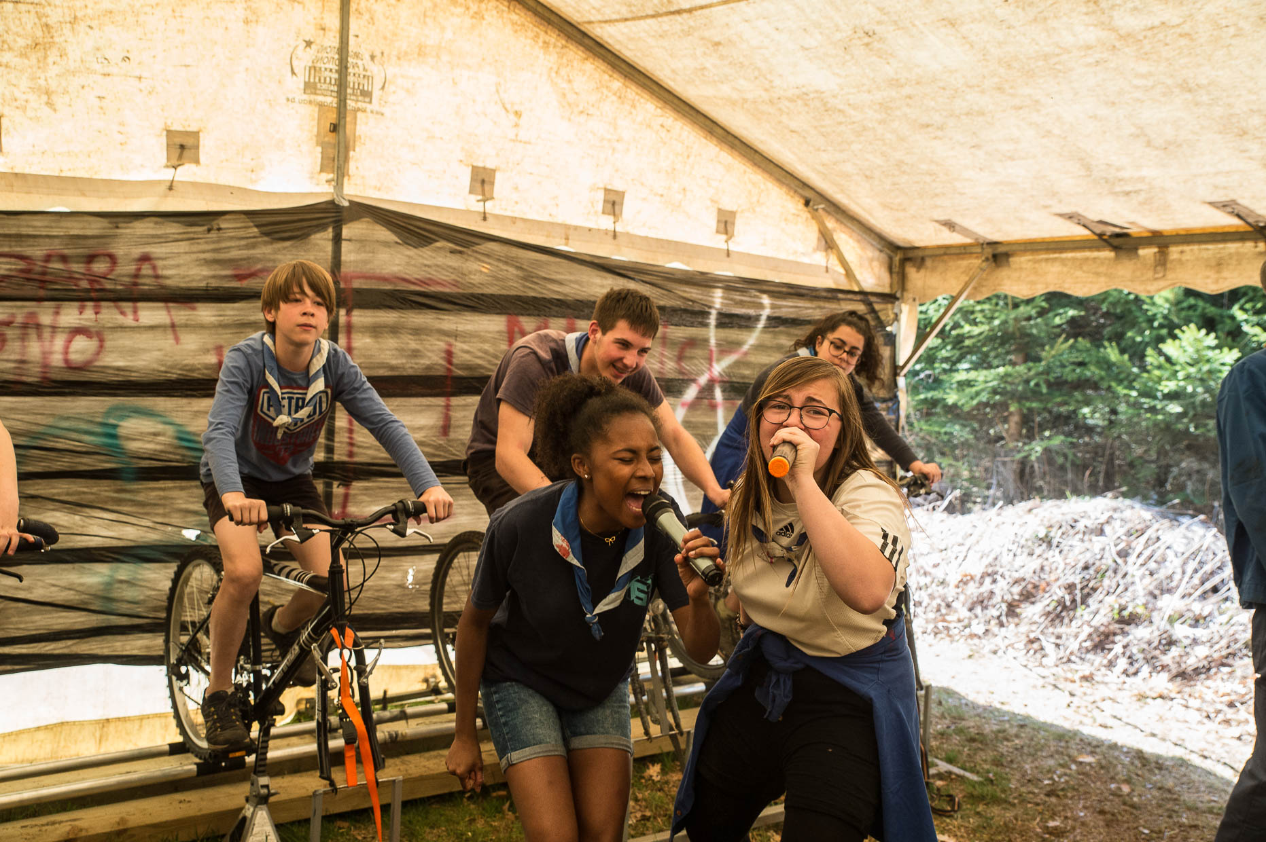
Le Poste
Gamelle Trophy
Le poste
Code et Fonctionnement
Conclusion
Q&A

Slide 7
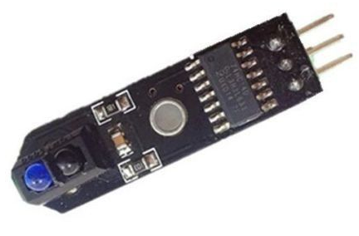
Code et Fonctionnement
Gamelle Trophy
Le poste
Code et Fonctionnement
Conclusion
Q&A
Infrared Line Track Follower Sensor TCRT5000
Connecté aux GPIO

Slide 8
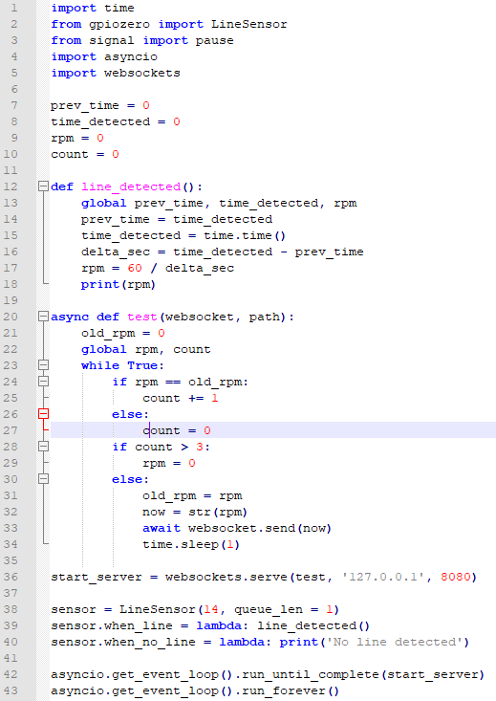
Code et Fonctionnement
Gamelle Trophy
Le poste
Code et Fonctionnement
Conclusion
Q&A
Chaque fois qu’une ligne est détectée:
Calcul du temps depuis le dernier passage
Calcul de la vitesse de rotation (RPM)
Toutes les secondes:
Envoi de la vitesse via websocket

Slide 9
Code et Fonctionnement
Gamelle Trophy
Le poste
Code et Fonctionnement
Conclusion
Q&A

Slide 10
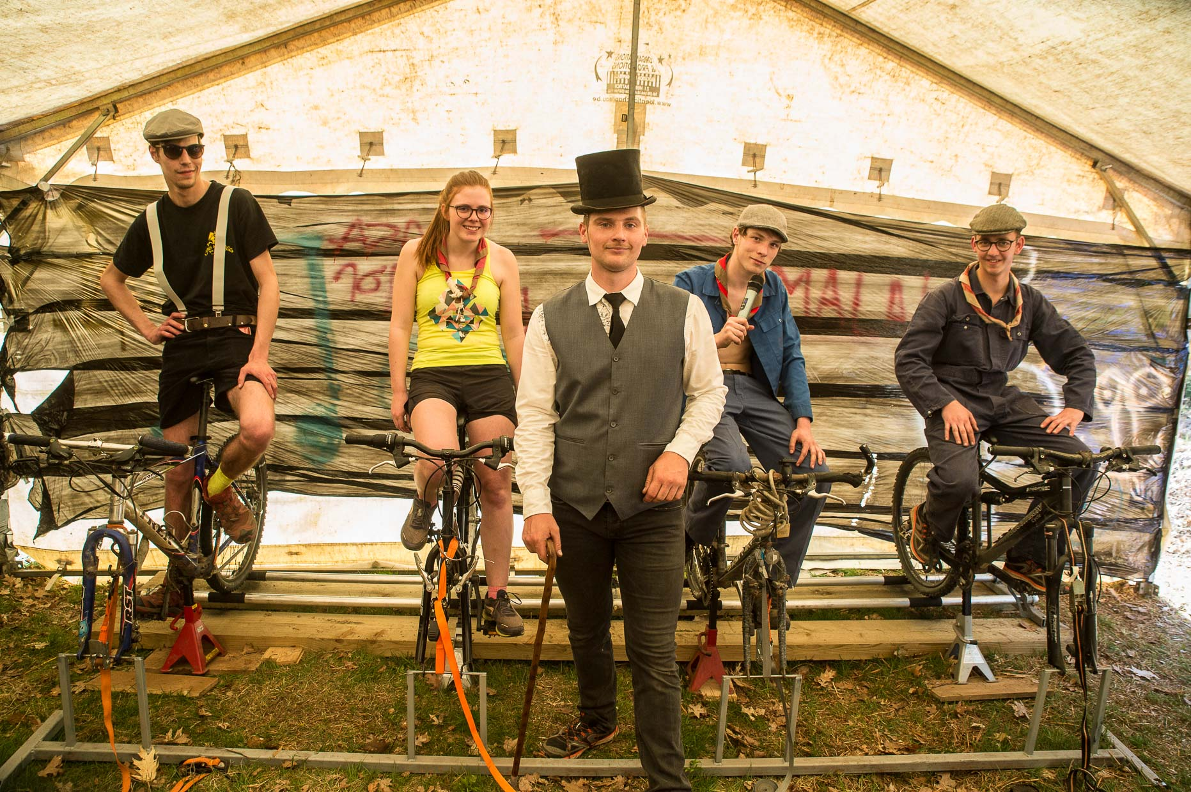
Conclusion
Gamelle Trophy
Le poste
Code et Fonctionnement
Conclusion
Q&A
Le RPI a grillé
Les scouts pédalaient (pour faire du bruit)
D’autres chantaient pour outrepasser le bruit
On s’est quand même bien marré!

Slide 11
Questions & Answers
Gamelle Trophy
Le poste
Code et Fonctionnement
Conclusion
Q&A

